Slide 1

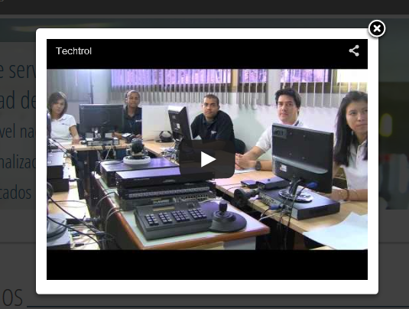
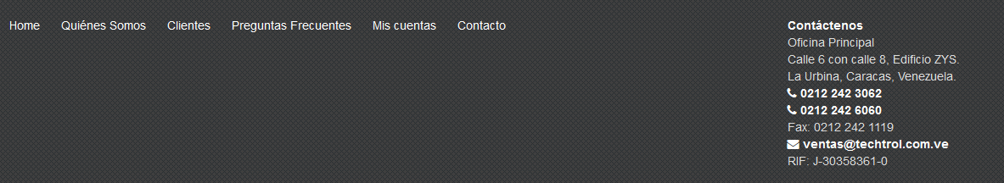





ACTUALIZACION DE CONTENIDO EN WEBSITE TECHTROL v2
HOME
Actualizar titulo de pagina web.
Actualizar “Inicio| Techtrol Website” por Inicio | Techtrol, Alquiler de Camaras de Seguridad, Camaras de Vigilancia
Eliminar la visualización del video que aparece cuando inicia la pagina Web.
Eliminar los iconos twitter y Facebook.
Agregar en zona superior derecha “Atención al Cliente: 0501-CAMARAS (2262727)”.
Agregar en zona superior derecha y debajo de el numero telefónico. “Iniciar sesión”.
Atención al Cliente: 0501-CAMARAS (2262727)
Iniciar sesión
Eliminar la opción Mis Cuentas
Agregar la opción Testimonios.
Agregar botón “¡¡Pida su Visita YA!!” en la barra de menú. Y que las letras puedan titilar para resaltar el texto.
!!Pida su Visita YA!!
Sustituir la opción Mis Cuentas por Testimonios
Agregar iconos de enlaces de Redes Sociales
Agregar iconos de organizaciones donde Techtrol esta afiliado.
Afiliado a:

Slide 2
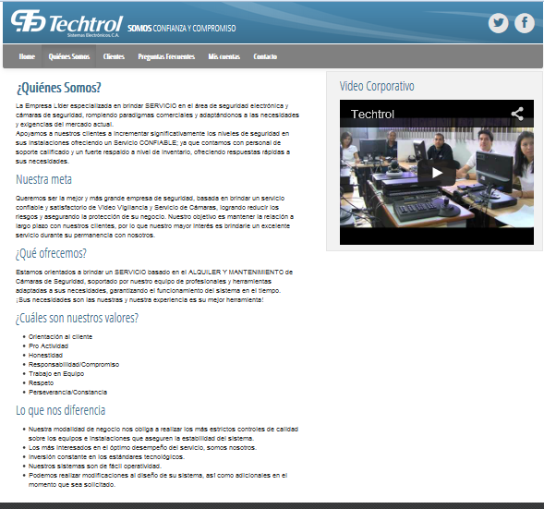
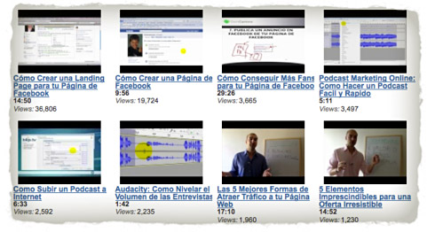
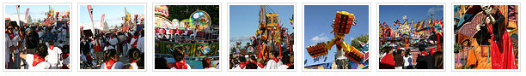
Quienes Somos
ACTUALIZACION DE CONTENIDO EN WEBSITE TECHTROL v2
Galería de Videos
Agregar Galería de Videos y Galería de Imágenes
Galería de Imágenes

